Slide 1

Філософія Нового часу

Slide 2
Характеристика доби нового часу
Сформувалися такі елементи європейського цивілізованого життя, які діють і сьогодні – це, перш за все, - ІНДУСТРІАЛЬНЕ СУСПІЛЬСТВО
Хронологічні рамки: в історії – ХУІІ – кінець ХІХ ст.; у філософії – до поч. ХІХ ст.
Утвердження в Європі буржуазних суспільних відносин

Slide 3
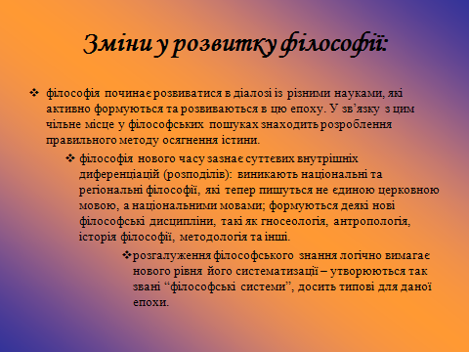

Slide 4

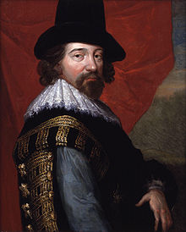
Френсіс Бекон
(1561-1626)
• Основним завданням філософії вважав
розроблення такого методу пізнання,
який підніс би ефективність науки на
новий рівень;
• Розрізняв «плодоносне» та «світлоносне»
пізнання, «плодоносне» - приносить користь, «світлоносне»- збільшує можливості
пізнання;
• Пізнавальна програма включала в себе
критичну та позитивну частини;
• Вважав,що формуванню істинного знання
заважають так звані “ідоли”, що нагромаджені
в історії пізнання ;

Slide 5

У процесі пізнання
людині
перешкоджають
“ідоли”
“ідоли роду” – це
загальні помилки,
яких людина
допускається в
процесі пізнання.
Вони зумовлені
обмеженістю і
недосконалістю
органів відчуття.
“ідоли печери” –
це помилки,
які ми робимо
виходячи з нашого
рівня освіти,
виховання,
оточення.
“ідоли ринку” – це
омани, пов’язані
з людським
спілкуванням,
неправильними
використанням
мови, некритичним
ставленням
до інформації.
“ідоли театру” – це
орієнтація на
авторитети, хибні
вчення, які своєю
зовнішньою
досконалістю
вводять нас в
оману.

Slide 6

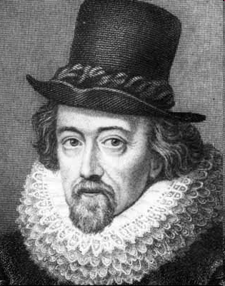
• Обстоював дослідний шлях пізнання в науці, закликав спиратися на факти, на
експеримент; був одним із засновників
індуктивного методу пізнання (від
спостереження одиничних явищ
відбувається перехід до формулювання
загальних ідей і законів);
• Підкреслював, що розум людини
повинен органічно поєднувати
емпіричні та раціональні підходи в
поясненні світу.

Slide 7

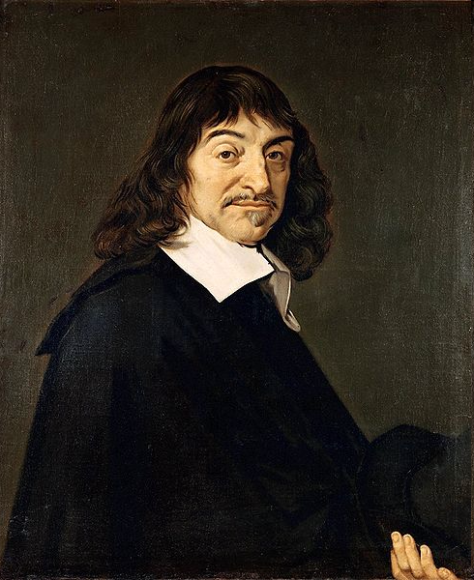
Рене Декарт
(1596-1650)
Суть онтології Декарта:
• єдине, що може бути надійним джерелом
“ природного світла ”, є Бог;
• Бог - основа світобудови і пізнання ;
• світ складається з двох окремих субстанцій:
матеріальної і духовної;
• першоосновою матеріальної субстанції є
протяжність;
• протяжність необмежена, необмежений і
Всесвіт;
• матеріальна субстанція єдина і всюди одна
й та сама, нескінченно подільна;
• головним атрибутом духовної субстанції є
мислення;
• взаємодія між субстанціями в світі зумовлена
посередництвом Бога.

Slide 8

Суть онтології Р. Декарта
Єдине, що може бути
надійним джерелом
“природного світла”, є Бог
Бог – основа
світобудови і пізнання.
Матеріальна
субстанція єдина
і всюди одна
й та сама, нескінченоподільна.
Взаємодія між
субстанціями в світі
зумовлена посередництвом
Бога.
Першоосновою
матеріальної субстанції
є протяжність.
Протяжність необмежена,
необмежений і Всесвіт.
Головним атрибутом
духовної субстанції
є мислення.

Slide 9

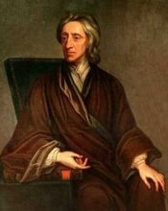
Джон Локк
(1632-1704)
• заперечив існування ”вроджених ідей”,
так як від народження мозок людини
“tabula rasa“ – чиста дошка, тобто в ньому немає нічого, окрім простої здатності бути
органом пізнання і мислення;
• вважав, що існує два джерела знань:
відчуття, які дають нам прості ідеї (біле,
овальне, солодке), і рефлексія - діяльність
розуму, спрямована на зіставлення й
узагальнення простих ідей та утворення їх
на основі “складних ідей”

Slide 10

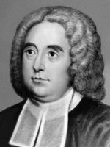
Дж. Берклі
(1685-1753)
Стверджував, що лише чуття можуть
незаперечно засвідчувати факт існування
будь-чого → “Бути – значить бути
сприйнятим ”.

Slide 11
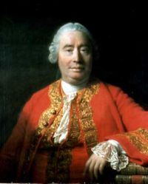
Д.Юм
(1711-1776)
• спрямував свої міркування на підвалини
людського знання і вважав, що вони
існують у двох формах:
- формі чіткого і виразного знання.
- формі непевного , туманного знання.
• Між наданим чуттям та ідеями нашого
розуму не існує причинного зв'язку.

Slide 12
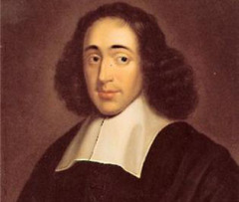
Б. Спіноза
(1632-1677)
• субстанція єдина і всеохоплююча, включає в
свій зміст всі можливі явища дійсності;
• мислення і протяжність постають не
окремими субстанціями, а атрибутами
(найпершими невід'ємними якостями)
єдиної субстанції;
• у світобудові Бог і природа є те ж саме, тобто
субстанція водночас є абсолютне мислення і
все реальність;
• в світі порядок ідей і порядок речей
принципово збігаються;
• всі речі та явища - лише різні міри поєднання
модусами - мислення і протяжності;
• людина найбільш яскраве та виразне поєднання
модусу - тіла та модусу - душу.

Slide 13


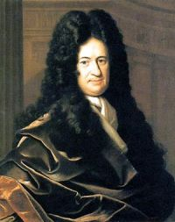
Г.Лейбніц
(1646-17176)
• багатогранність, рухливість і неповторність
слід вважати характеристиками субстанції;
принцип “усезагальних відмінностей”: у світі
немає жодної речі яка була б тотожна іншій;
• між монадами немає порожнечі і вони
пов'язані між собою таким чином, що
заповнюють весь можливий простір; вони
активні: породжують матеріальний і духовний
рух;
• світ має всю повноту можливих рухів,
характеризується принципом повноти і
всезагальної досконалості

Slide 14
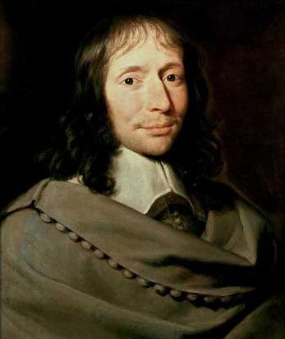
Блез Паскаль
(1623-1662)
Праця “Думки”
• людина - це “мислячий очерет”, але вона перевершує природу тим, що може всю її
осмислити й пізнати;
• єдиною життєвою опорою для людини
може бути Бог.

Slide 15
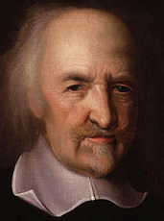
Т.Гоббс
• людина за своєю природою егоїстична; егоїзм
породжує хаос, людьми опановує страх і вони
укладають суспільну угоду для своєї ж користі.
концепція суспільної угоди передбачала, що свою особисту угоду люди передають державі і, поступаючись свободою, вводять своє життя у впорядковане русло.
• функції держави полягають у тому, щоб
дотримуватись “природних законів”: сприяти
самозбереження суспільства, оберігати
приватну власність, забезпечувати всім рівні
права, сприяти збагаченню членів держави;
• краща держава - монархія;
• принцип прав громадян – “дозволено все,
що не заборонено”.

Slide 16
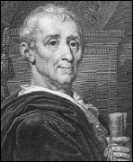
Ш.Л. Монтеск’є
(1689-1755)
• Виступаючи прибічником “природного
права”, вважав, що кожен народ живе
в особливих природних умовах, тому
потребує особливої форми правління:
аристократії, демократії , деспотії або
монархії.
• Наприклад, він вважав, що на бідних за
врожайністю землях деспотія не мала б
успіху, тут як засіб можлива лише
демократія.
• виступав за принцип розподілу
влади – на законодавчу, виконавчу, і
судову.

Slide 17

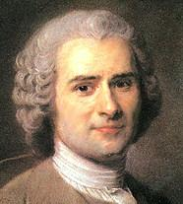
Жан-Жак Руссо
(1712-1778)
• природним станом людини є об'єднання
людей у рівноправні спільноти;
• рівноправ'я порушила приватна власність, яка розшарувала суспільство на багатих і
бідних;
• нерівність людей треба усунути розумно:
кожна людина повинна володіти рівною
часткою власності.

Slide 18
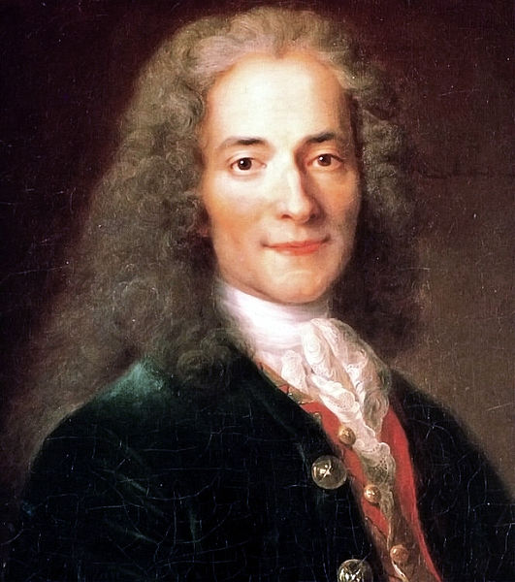
Ф.Вольтер
(1694-1778)
• противник егалітаризму (рівність);
• на чолі держави повинен стояти
освічений правитель, який керує у межах конституційної монархії;
• царство розуму або свободи запанує
лише тоді, коли в суспільстві діятимуть
“розумні” закони, гарантом яких є
держава;
• раціонально побудоване суспільство дає
людині свободу слова, передбачає
єдність “я” і суспільного інтересу.

Slide 19

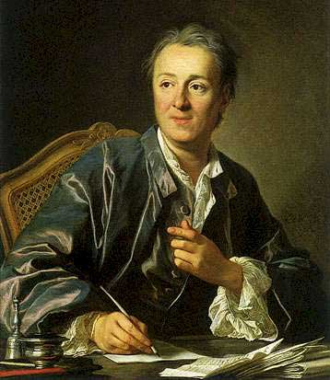
Д.Дідро
(1713-1784)
• надія на освіченого “монарха”;
• критика деспотичного правління;
• за конституційну монархію;
• прихильник теорії “суспільної угоди”;
• висловив думки про республіканську
форму правління;
• заперечив вимоги церкви щодо
керування державою і втручання її у політику;
• пропонував ліквідацію станових
привілеїв;
• вважав, що свідомість своїм походженням зобов'язана не Богові, а еволюції людини;
• питання пізнання вирішував з позиції
сенсуалізму.

Slide 20
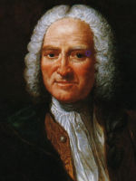
П.А. Гольбах
(1723-1789)
• вірив у здатність людського розуму
пізнавати навколишній світ;
• вважав перевагу діяльності видатних осіб у творенні історії;
• віра в розум допомагає людям позбутися
тривог перед неминучою фатальністю, яка
діє у світі;
• свобода - ілюзорна;
• відводив велику роль етиці у вихованні
людей.

Slide 21


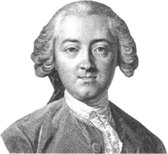
К.А.Гельвецій
• прагнення до насолоди життям
зумовлює вчинки людей і виступає
своєрідною рушійною силою розвитку суспільства;
• пристрасті індивіда залежать як від
природи, так і від навколишнього
соціального середовища;
• процес формування пристрастей
зумовлює оточення;
• індивідуальні особливості, нерівність розумових здібностей виводив із конкретної діяльності з оточення, з досвіду окремої людини.

